Slide 1
Formation
Vaccination contre
La grippe saisonnière
2018-2019
Septembre 2018
Préparé par la
Direction de santé
publique de la Montérégie
Notes:
PIQ
Affiche de promotion

Slide 2
Objectifs
À la fin de la formation, les participants seront en mesure de :
Nommer et expliquer les changements apportés au Programme d’immunisation contre l’influenza (PIIQ)
Administrer les vaccins contre l’influenza et contre le pneumocoque en respectant les normes cliniques du Protocole d’immunisation du Québec (PIQ)
Reconnaître les manifestations cliniques inhabituelles (MCI) qui doivent être déclarées à la DSP
Respecter les règles de conservation des vaccins

Slide 3
Plan de formation
Description et épidémiologie de la grippe
Changements au PIIQ (Nouveautés)
Vaccins contre la grippe saisonnière (Nouveautés)
Vaccins contre le pneumocoque
Manifestations cliniques inhabituelles
Gestion des produits immunisants

Slide 4
DESCRIPTION ET ÉPIDÉMIOLOGIE DE LA GRIPPE

Slide 5



Symptômes
Fièvre soudaine
Toux
Céphalée
Myalgies, arthralgies
Mal de gorge
Malaise généralisé important
Durée : 5 à 7 jours
Notes:
Syndrome d’allure grippal:
Fièvre, toux et au moins un des symptômes suivants:
- mal de gorge
- arthralgie
- myalgie
- fatigue extrême

Slide 6
Autres symptômes
Enfants
Nausées, vomissements
Diarrhée
Personnes âgées
La présentation peut-être atypique et la fièvre absente
Étourdissements, confusion, prostration
Notes:
Le spectre clinique de l’infection s’étend de la personne asymptomatique à celle qui présente peu de symptômes, à celle qui présente des symptômes importants et, parfois, à celle qui décède de la maladie.

Slide 7
Complications
Otites, sinusites
Myocardites
Bronchites, Pneumonies
Déshydratation 2e à la fièvre
Hospitalisation
Décès
Plus fréquentes dans les groupes à risque
Notes:
Les complications peuvent survenir aussi chez les personnes en bonne santé mais sont plus fréquentes dans les groupes à risque.
Les groupes à risque accru de complications sont détaillés dans la section Indications du PIQ
Pour les personnes vulnérables , ces complications peuvent mener à l’hospitalisation et même au décès.

Slide 8
Incubation et contagiosité
Incubation
Habituellement de 2 à 3 jours
Contagiosité
Adultes: 24 heures avant jusqu’à 5 jours après le début des symptômes
Elle peut être prolongée chez les enfants, les personnes âgées ou immunosupprimées
Notes:
La période d’incubation de la grippe peut varier entre un et quatre jours selon la quantité de virus inoculée et l’état immunitaire de la personne.
Chez les enfants, la durée de la contagiosité peut se prolonger jusqu’à sept jours après le début des symptômes.
L’excrétion virale peut même durer au-delà de 10 jours chez les très jeunes enfants.

Slide 9
Transmission
Principalement par gouttelettes de sécrétions respiratoires
Projetées dans l’air des personnes infectées lorsqu’elles parlent, toussent ou éternuent
Par contact direct
De personne à personne par sécrétions nasopharyngées
Par contact indirect
Via des objets fraîchement souillés
Notes:
Transmission par contact indirect: contamination des mains par un objet, suivi d’auto-inoculation des muqueuses: nez, yeux, bouche
Le virus de l’influenza peut survivre 5 minutes sur la peau, quelques heures dans les sécrétions séchées, de 8 à 12 heures sur du papier ou de la literie et jusqu’à 48 heures sur des objets, selon les conditions environnementales

Slide 10
Épidémiologie
Au Canada, on observe annuellement, en moyenne :
23 000 cas de grippe confirmés en laboratoire
12 200 hospitalisations
3 500 décès
Le sous-type A (H3N2) est celui qui cause le plus de complications chez les personnes âgées et auquel on attribue près de 80 % de décès reliés à l’influenza

Slide 11
Épidémiologie (données québécoises)
Au Québec, on observe annuellement, en moyenne :
> 6000 hospitalisations
≥ 400 décès
  Parmi ces décès, environ 90 % surviennent chez des personnes âgées de 75 ans et plus
Notes:
Par contre, selon les données québécoises basées sur des études réalisées au cours des saisons 2011-2012 à 2015-2016, , le nombre d’hospitalisations serait plutôt de l’ordre de 6 000 (plus précisément 6 194) et le nombre de décès serait un peu plus de 400 (une moyenne annuelle de 417 décès pour ces 5 saisons). Parmi ces décès environ 90% surviennent chez des personnes âgées de 75 ans et plus.
NB : La grippe est souvent sous-déclarée, car de nombreuses personnes ne consultent pas un médecin ou ne se soumettent pas à un dépistage viral

Slide 12
NOUVEAUTÉS DANS LE PROGRAMME D’IMMUNISATION CONTRE L’INFLUENZA (PIIQ)
Notes:
Le 4 décembre 2015, le MSSS a demandé un avis scientifique du CIQ pour revoir l’ensemble du programme de vaccination contre l’influenza.
Pourquoi ?
Des études réalisées durant les 5 dernières années dans des centres hospitaliers du Québec ainsi que des études basées sur plusieurs autres sources de données québécoises (fichier MED-ÉCHO, Fichier des décès, enquêtes sur les couvertures vaccinales, etc…) ont permis de mieux quantifier la contribution de l’influenza et des autres virus respiratoires dans la survenue des hospitalisations et des décès. (Parmi les patients hospitalisés avec SAG pendant les pics des saisons influenza 2011-12 à 2016-17, moins de la moitié des cas étaient dus à l’influenza et moins du 1/3 chez les < 18 ans).
Aussi, de nombreux pays, dont le Canada se sont mis à utiliser une méthodologie rigoureuse et reproductible pour documenter l’efficacité annuelle des vaccins contre la grippe, montrant ainsi que l’efficacité réelle était beaucoup plus basse que ce qui avait été documenté antérieurement. Ces mêmes études ont permis de documenter que le fait d’avoir été vacciné la saison précédente pouvait, pour certaines années, diminuer l’efficacité vaccinale. C’est ce qui a été appelé « l’effet de la vaccination répétée ».
À la lumière de ces nouvelles informations, le MSSS a demandé au CIQ de revoir le PIIQ en tenant compte notamment des connaissances sur les effets de la vaccination répétée sur l’efficacité du vaccin afin de mieux comprendre leur impact particulièrement sur les personnes en bonne santé.
Un avis du CIQ a été transmis au MSSS le 17 mai 2018.

Slide 13
Objectif du PIIQ
Réduire les hospitalisations
Réduire les décès
  Viser une couverture vaccinale de 80 % dans les groupes à risque élevé de complications en raison de maladies chroniques ou de leur âge.
Notes:
Le but du PIIQ est d’assurer une protection pour les individus à risque élevé de complications associées à l’influenza.
L’objectif principal du programme est de réduire le fardeau de la maladie lié aux hospitalisations et aux décès et non de réduire le nombre de cas de grippe.
La stratégie préconisée est de cibler les personnes vulnérables.
Le Qc, le N-B et la C-B sont les seules provinces au Canada à avoir un tel programme. Les autres juridictions ainsi que les États-Unis ont un programme universel, i.e. que toute la population est ciblée.

Slide 14
Recommandations du CIQ
Maintenir une stratégie de vaccination ciblée sur les personnes à risque élevé d’hospitalisation et de décès.
Retirer du PIIQ les enfants âgés de 6 à 23 mois et les adultes de 60 à 74 ans en bonne santé.
Maintenir le reste des groupes actuellement inclus dans le PIIQ. La définition de certains groupes a toutefois été modifiée ou restreinte.
Avis du CIQ sur la révision du programme d’immunisation au Québec
Notes:
À la lumière de l’évaluation des données scientifiques disponibles au début 2018 sur le fardeau de l’influenza, l’efficacité vaccinale, les couvertures vaccinales, de même que des résultats de l’évaluation économique, le CIQ recommande de:
Maintenir une stratégie de vaccination ciblée sur les personnes à risque élevé d’hospitalisation et de décès. La priorité sera mise sur l’atteinte d’une couverture vaccinale (C.V.) d’au moins 80% dans ces groupes et les efforts seront concentrés sur la promotion et l’amélioration des services de vaccination de ces personnes.
Actuellement, la C.V. de ces groupes est sous-optimale. Selon l’Enquête québécoise sur la vaccination contre la grippe saisonnière et le pneumocoque et sur les déterminants de la vaccination de l’INSPQ,, seuls 19% des malades chroniques âgés de 2 à 17 ans et 24% de ceux âgés de 18 à 59 ans étaient vaccinés contre l’influenza lors de la campagne 2015-2016.
Retirer de la liste des groupes à risque élevé d’hospitalisation et de décès associés à l’influenza les enfants âgés de 6 à 23 mois ainsi que les adultes de 60 à 74 ans en bonne santé. Ces retraits ne visent pas à générer des économies en coupant sur le coût du programme puisqu’il faudra administrer le même nombre de vaccins annuellement pour augmenter la couverture vaccinale à au moins 80% dans les groupes à risque.

Slide 15
Groupes visés par le PIIQ
Groupes conservés
Personnes à risque élevé de complications en raison de l’âge ou de l’état de santé
Pers. âgées de 75 ans et plus
Pers. âgées de 6 mois à 74 ans présentant certaines maladies chroniques
Pers. âgées < 18 ans sous traitement prolongé à l’acide acétylsalicylique
Résidents de tout âge des CHSLD et des ressources intermédiaires *
Femmes enceintes présentant une maladie/condition chronique vacciner quel que soit le stade de la grossesse
Femmes enceintes en bonne santé (13 semaines et plus)
Voyageurs présentant une maladie/condition chronique et qui se rendront dans une région où les virus influenza circulent.
* Modification de la définition
Notes:
2e puce: Les enfants âgés de moins de 6 mois sont considérés comme étant à risque élevé de complication mais le vaccin n’est pas indiqué pour eux
4e puce: Cette catégorie était antérieurement: « Résidants de tout âge des centres d’accueil ou des établissement de soins de longue durée »
7e puce: Voyageurs (région des tropiques: à l’année, hémisphère sud du mois d’avril au mois de septembre)
Les maladies chroniques pour lesquelles la vaccination est recommandée sont les suivantes:
Troubles cardiaques ou pulmonaires chroniques (dont la dysplasie bronchopulmonaire, la fibrose kystique et l’asthme) assez graves pour nécessiter un suivi médical régulier ou des soins hospitaliers;
États chroniques tels qu’un diabète, des erreurs innées du métabolisme (ex.: tyrosinémie héréditaire de type 1), une obésité importante (à titre indicatif, IMC ≥ 40), des troubles hépatiques, rénaux ou hématologiques (incluant une asplénie, une anémie ou une hémoglobinopathie), un cancer, un déficit immunitaire ou une immunodépression causée par des médicaments ou autres;
Conditions médicales entraînant une diminution de l’évacuation des sécrétions respiratoires ou des risques d’aspiration (ex.: un trouble cognitif, une lésion médullaire, un trouble convulsif, des troubles neuromusculaires).
Pour la liste complète des conditions médicales voir la Fiche indicative concernant la vaccination gratuite contre la grippe et contre les infections invasives à pneumocoque.

Slide 16
Groupes visés par le PIIQ
Groupes conservés mais dont la définition a été modifiée ou restreinte
Personnes susceptibles de transmettre la grippe à des personnes à risque élevé de complications
Personnes vivant sous le même toit que des personnes à risque élevé de complications et celles qui en prennent soin à leur domicile (aidants naturels)
Les travailleurs de la santé (TdS) qui ont de nombreux contacts avec des personnes à risque élevé de complications. La priorité dans les efforts de vaccination sera mise sur la vaccination des TdS qui donnent des soins directs à des patients en CH et en CHSLD
Notes:
1ère puce: La définition de personne à risque a changé. Les travailleurs en service de garde ne sont plus ciblés par la vaccination.
2e puce: Le CIQ recommande à tous les TdS de se faire vacciner afin de limiter la circulation du virus dans les établissements de soins et ainsi prévenir les cas. Comme les TdeS les plus susceptibles de transmettre l’influenza aux patients sont ceux qui sont symptomatiques et qui ont un contact rapproché avec les patients, l’offre de vaccination devrait mettre la priorité sur la vaccination des TdS qui donnent des soins directs aux usagers en CH ou en CHSLD où se trouvent les personnes les plus à risque de complications sévères
Définition de travailleurs de la santé révisée:
On n’inclut plus les personnes qui travaillent dans une installation de santé qui fournit des soins à des patients, telles que les travailleurs de soutien ou de l’administration d’une installation.
On parle plutôt de toute personne qui donne des soins de santé ou qui entre en contact étroit avec des personnes à risque élevé, telles que définies par le PIIQ, soit dans un hôpital, en CHSLD, en clinique médicale ou dentaire, en CLSC ou dans un autre milieu de vie ou de soins (médecin, infirmière, ambulancier, pharmacien, professionnel dentaire, étudiant en soins infirmiers ou en médecine, technicien de laboratoire, bénévole (liste non exhaustive) Le terme inclut les stagiaires de la santé et leurs professeurs. En plus des travailleurs mentionnés, ce terme regroupe aussi les premiers répondants qui donnent des soins.
NB Il n’y a pas de cible de couverture vaccinale pour les travailleurs de la santé.

Slide 17
Définition des travailleurs de la santé
Toute personne qui donne des soins de santé ou qui entre en contact étroit avec des personnes à risque élevé, telles que définies par le PIIQ, soit dans un hôpital, en CHSLD, en clinique médicale ou dentaire, en CLSC, ou dans un autre milieu de vie ou de soins (par exemple médecin, infirmière, ambulancier, pharmacien, professionnel dentaire, étudiant en soins infirmiers ou en médecine, technicien de laboratoire, bénévole *).
Le terme inclut les stagiaires de la santé et leurs professeurs ainsi que les premiers répondants qui donnent des soins.
Retrait de la définition: les personnes qui travaillent dans une installation de santé qui fournit des soins à des patients, telles que les travailleurs de soutien ou de l’administration d’une installation.
* liste non exhaustive
Notes:
En orange: ce qui a été retiré
En turquoise: ce qui a été modifié dans la définition

Slide 18
Les changements du PIIQ seront-ils en vigueur dès l’automne 2018?
Les changements seront implantés progressivement cette année.
Les personnes ciblées antérieurement pourront recevoir le vaccin gratuitement si elles le demandent.
Une stratégie de communication visant la promotion de la vaccination gratuite auprès des groupes ciblés sera mise en place.
Notes:
Les communications du MSSS seront axées sur les malades chroniques. Actuellement, la C.V. de ce groupe est très basse au Québec (< 25%) et on vise une C.V de 80%.
Le MSSS vise à concentrer ses efforts de promotion et d’amélioration des services de vaccination chez les personnes les plus à risque d’hospitalisation et de décès.
Cela nécessitera un resserrement des stratégies ayant pour but de mieux cibler et de rejoindre les malades chroniques là où ils sont en contact avec le système de santé (par exemple, les cliniques externes de suivi de maladies chroniques).
Le registre de vaccination pourra également être utilisé pour établir des listes de personnes qui devront être vaccinées de façon à faire un rappel annuel à leur intention.

Slide 19
Pourquoi avoir retiré des groupes de personnes en bonne santé du PIIQ ?
Fardeau de la maladie est moindre que prévu
Efficacité du vaccin est sous-optimale
Effet potentiel de la vaccination répétée
Coût-efficacité n’est pas acceptable pour ces personnes
Cohérence avec ce qui se fait ailleurs dans le monde
Acceptabilité mitigée de la vaccination contre l’influenza
Notes:
Le fardeau de la maladie est moindre que prévu chez les personnes en bonne santé (sauf pour les 75 ans et plus). La majorité (80%) des hospitalisations attribuables à l’influenza surviennent chez les malades chroniques.
L’efficacité du vaccin est sous-optimale. Il y a une grande variabilité de l’efficacité selon la saison, l’appariement des sous-types qui circulent et ceux inclus dans le vaccin, la fréquence de la vaccination etc.. Dans les meilleures circonstances, cette efficacité se situe autour de 30 à 60%; elle est plus faible contre la souche H3N2 et chez les personne âgées.
De plus, des préoccupations concernant les effets potentiels négatifs de la vaccination répétée observés lors de certaines saisons remettent en question les bénéfices escomptés de la vaccination annuelle des personnes à faible risque de complications, sauf dans les cas des contacts domiciliaires et des travailleurs de la santé, particulièrement ceux qui, en milieux de soins, sont en contact étroit avec les personnes atteintes de maladies chroniques.
Une analyse économique du PIIQ a été effectuée dans une perspective du système de santé, en comparant son coût et ses bénéfices par groupe d’âge et présence ou non de maladies chroniques à un scénario d’absence de programme de vaccination contre l’influenza. L’analyse économique montre que le PIIQ n’atteint un coût-efficacité acceptable pour aucun des groupes d’âge considérés comme en bonne santé.
Acceptabilité par la population et des professionnels de la santé qui est plus mitigée, comme le laisse croire les couvertures vaccinales.

Slide 20
Argumentaire pour le retrait des enfants de 6 à 23 mois en bonne santé
Taux d’hospitalisation est 10 x plus bas que chez enfants ayant une maladie chronique
Décès exceptionnels (1 ou 2 par million)
Couvertures vaccinales basses (< 20 %)
Plusieurs pays ne recommandent pas leur vaccination
Pas coût-efficace pour ce groupe
Nb d’enfants de 6 à 23 mois à vacciner par cas prévenu |  | Coût par cas prévenu
Hospitalisation | Décès | Hospitalisation | Décès
1 157 | ≈ 300 000 | ≈ 38 000 $ | ≈ 10 M $
Notes:
Les prémisses initiales pour l’ajout de ce groupe au PIIQ en 2004 étaient basées sur les hospitalisations observées pendant une saison particulièrement sévère, sans égard à la présence de maladies chroniques. Au cours des derniers mois, l’analyse des résultats a montré que le fardeau des hospitalisations était très bas dans ce groupe comparé aux enfants avec maladies chroniques.
La principale composante du fardeau de l’influenza chez les enfants sont les consultations qui ne sont pas un objectif du programme de vaccination influenza.
Les décès sont exceptionnels. Ils sont estimés à 1 ou 2 par million.
Les couvertures vaccinales sont basses (< 20%) chez les 6 à 23 mois ce qui laisse présager une faible acceptabilité.
En Europe, seulement 9 pays sur 30 vaccinent les enfants contre l’influenza
L’incertitude quant aux impacts potentiels à long terme de la vaccination répétée a été prise en compte pour la décision.

Slide 21
Argumentaire pour le retrait des adultes de 60 à 74 ans en bonne santé
Risque d’hospitalisation:
  14 x plus bas chez adultes < 75 ans en santé vs avec maladie chronique
  8 x plus bas chez 60-74 ans vs ≥ 75 ans
Risque de décès dus à l’influenza:
  Environ 90% surviennent chez pers. ≥ 75 ans
C.V. est plutôt basse: 30 % des 60-64 ans; 48 % des 65-74 ans
Enjeux potentiels de la vaccination répétée
Pas coût-efficace pour ce groupe
Notes:
Les personnes âgées de 60 à 64 ans ont été ajoutées au PIIQ en 2000 en vue d’un élargissement potentiel des indications de vaccination contre la grippe en préparation à la pandémie. Un risque plus élevé de complications reliées à la grippe n’a pas été mis en évidence dans ce groupe.
Le fardeau des hospitalisations était jusqu’à maintenant estimé de façon agrégée. Le fait de séparer les hospitalisations en fonction de la présence d’une maladie chronique met en évidence que le fardeau est beaucoup moins important parmi les personnes en bonne santé que chez les malades chroniques.
Risque d’hospitalisation en fonction de l’état de santé:
Chez les personnes âgées de moins de 75 ans, le taux d’hospitalisation des adultes en bonne santé est 14 fois plus bas que celui des personnes ayant une maladie chronique.
Risque d’hospitalisation en fonction de l’âge:
Au Québec, de toutes les hospitalisations associées à l’influenza, 50% surviennent chez les personnes âgées de 75 ans et plus.
Le taux d’hospitalisation des personnes âgées de 60 à 74 ans est 8 fois moins élevé que celui des personnes de 75 ans et plus.
Les C.V basses laissent présager d’une faible acceptabilité.

Slide 22
Argumentaire pour le retrait des adultes de 60 à 74 ans en bonne santé
Analyse économique
Groupes retirés | Nb de pers. à vacciner par cas prévenu |  | Coût par cas prévenu
 | Hospitalisations | Décès | Hospitalisations | Décès
60-64 ans | ≈ 15 000 | > 2 millions | ≈ 300 000 $ | > 38 M $
65-74 ans | > 8 000 | > 300 000 | ≈ 150 000 $ | > 6,5 M $

Slide 23
Argumentaire pour la vaccination des travailleurs de la santé, même ceux en bonne santé
Le vaccin contre l’influenza leur fournit une protection individuelle
Il est vraisemblable que cette vaccination prévienne des cas chez les patients et facilite la gestion des éclosions d’influenza
La vaccination des TdeS est donc recommandée afin de limiter la circulation du virus dans les établissements et réduire la maladie et la mortalité des patients.
Aucune cible de couverture vaccinale pour les TdeS
Notes:
Les TdeS sont exposés comme toute autre personne dans la communauté à l’influenza et sont susceptibles d’acquérir la maladie au travail ou à l’extérieur.
Le vaccin contre l’influenza fournit une protection directe aux TdeS qui est similaire à celle des autres personnes du même âge (protection individuelle)
Bien que les preuves scientifiques de l’impact indirect de la vaccination des TdeS sur la réduction de la maladie et de la mortalité chez les patients soient de faible qualité, il reste vraisemblable que cette vaccination prévienne des cas chez les patients et facilite la gestion des éclosions d’influenza en diminuant le nombre de cas.
Le CIQ recommande donc à tous les TdeS de se faire vacciner.

Slide 24
LE VACCIN CONTRE LA GRIPPE SAISONNIÈRE 2018-2019
Notes:
La campagne de vaccination contre l’influenza débutera le 1er novembre 2018 et elle se poursuivra jusqu’après le pic de l’épidémie grippale au Québec.
La vaccination des résidents et des travailleurs de la santé en CHSLD doit débuter à la réception des vaccins et doit être administrée prioritairement en novembre.

Slide 25

Pourquoi un vaccin annuel?
Mutations continues du virus
Durée de protection d’environ 6 à 12 mois chez la majorité des personnes
La vaccination est le moyen le plus efficace de prévenir la grippe et ses complications
Notes:
Il est recommandé d’administrer annuellement le vaccin contre l’influenza en raison des mutations continues du virus (dérive antigénique)
Diminution de l’immunité avec le temps?
Même si les souches vaccinales n’ont pas changé, l’immunité diminue en générale

Slide 26
Vaccins distribués gratuitement par le MSSS
Nom du produit | Clientèle visée
Fluzone Quadrivalent (fiole multidose) | Enfants âgés de 6 mois à 17 ans *: atteints de maladies chroniques; vivant sous le même toit qu’une personne à risque élevé de complications ou étant un aidant naturel d’une telle personne
Flumist Quadrivalent (vaccin intranasal) | Enfants âgés de 2 à 17 ans* : atteints de maladies chroniques; vivant sous le même toit qu’une personne à risque élevé de complications ou étant un aidant naturel d’une telle personne
Fluviral (fiole multidose) | Personnes âgés de 18 ans et plus **
Influvac (seringue préremplie) | Personnes âgés de 18 ans et plus **
Fluad (seringue préremplie) | Personnes de 65 ans et plus hébergées en CHSLD
Chez les enfants visés âgés de 2 à 17 ans, les vaccins inactivés ou le vaccin intranasal peuvent être utilisés
** Bien que ces vaccins soient réservés aux pers. ≥ 18 ans, ils peuvent être utilisés à partir de l’âge de 6 mois
Notes:
Distribution au Canada:
5 vaccins trivalents inactivés: Fluad, Fluad pédiatrique, Fluviral, Fluzone Haute dose, Influvac
2 vaccins quadrivalents inactivés: Flulaval Tetra, Fluzone Quadrivalent
1 vaccin quadrivalent vivant: Flumist Quadrivalent
Seuls les vaccins énumérés dans le tableau ci-haut sont gratuits
Le Flulaval Tetra qui était disponible la saison dernière a été retiré et le Fluzone quadrivalent a été inclus dans les vaccins distribués gratuitement par le MSSS.

Slide 27
Vaccins distribués gratuitement par le MSSS
Composition :
Souches virales
  A (H1N1)/Michigan/45/2015 pdm09
  A (H3N2)/Singapore/INFIMH-0019/2016 (nouvelle souche)
  B (Victoria)/Colorado/06/2017 (nouvelle souche)
  Vaccins quadrivalents
  B (Yagamata)/Phuket/3073/2013
  plus les 3 virus listés ci-dessus
Notes:
Chaque dose de 0,5 ml de vaccin trivalent Fluzone Haute dose contient 60 µg d’hémagglutinine de chacune des 3 premières souches énumérées
Traces résiduelles de protéines d’œuf pour le vaccin intranasal et injectable.
Traces de formaldéhyde dans tous les vaccins sauf le vaccin intranasal.
Vaccins injectables : 15 µg d’hémagglutinine de chacune des souches
Vaccin intranasal : 106,5‑7,5 UFF de virus vivants atténués
Traces résiduelles de protéines d’œuf et de formaldéhyde

Slide 28
Composition
D’autres composants s’ajoutent selon les vaccins, par exemple :
  Fluad : Adjuvant MF59,
        traces néomycine et kanamycine
  Fluviral : 50 µg thimérosal (fiole multidose)
  Influvac: infimes quantités de gentamycine
  Fluzone quadrivalent : 50 µg thimérosal (fiole multidose)
        traces néomycine et kanamycine
  Flumist quadrivalent : infimes quantités gentamicine
Notes:
La néomycine, la kanamycine et la gentamycine sont des antibiotiques utilisés au cours de la fabrication et qui sont retirés par la suite.
Le thimérosal est un agent de conservation pour les fioles multidoses (Fluviral, Fluzone quadrivalent, Flulaval Tetra)
Il y a des différences dans le délai d’utilisation d’une fiole multidose entamée selon le vaccin, voir la section Administration dans le PIQ. Les fioles de Fluviral et de Flulaval Tétra peuvent être utilisées pendant un maximum de 28 jours suivant sa date d’ouverture pourvu que la chaîne de froid et les mesures d’asepsie soient respectées.
Une fiole entamée de Fluzone Quadrivalent peut être utilisée jusqu’à la date de péremption, pourvu que la chaîne de froid et les mesures d’asepsie soient respectées.

Slide 29
Indications
Pour toutes les indications des vaccin influenza injectable et intranasal, se référer au PIQ
Vaccin injectable contre l’influenza
Vaccin intranasal contre l’influenza

Slide 30

Contre-indications des vaccins injectables
Anaphylaxie après une dose antérieure du même vaccin ou d’un produit ayant un composant identique
Notes:
L’anaphylaxie aux œufs n’est pas une contre-indication ni une précaution à l’administration des vaccins contre l’influenza.

Slide 31
Contre-indications du vaccin intranasal
Anaphylaxie après une dose antérieure du même vaccin ou d’un produit ayant un composant identique
États d’immunosuppression
Grossesse
Asthme grave
Prise d’AAS ou médicament qui en contient (ex. Fiorinal)
Notes:
L’anaphylaxie aux œufs n’est pas une contre-indication ni une précaution à l’administration des vaccins contre l’influenza.
Asthme grave (ex. : sous glucocorticothérapie orale) ou respiration sifflante active (ayant nécessité une intervention médicale au cours des 7 jours précédant la vaccination).
La prise d’AAS (aspirine) ou d’un médicament qui en contient (ex. : Fiorinal, AAS + codéine) chez une pers. âgée de moins de 18 ans: est une contre-indication en raison de l’association entre le syndrome de Reye et l’infection par un virus influenza de type sauvage lors de la prise d’aspirine.

Slide 32
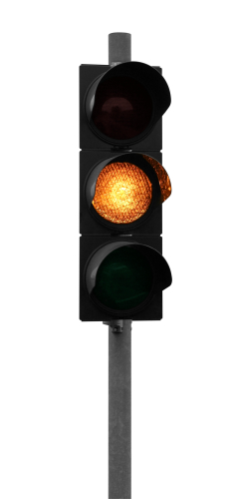
Précautions des vaccins injectables
SOR avec symptômes respiratoires graves
SGB survenu dans les
6 semaines après avoir reçu un vaccin contre l’influenza
Notes:
Anaphylaxie aux œufs
L’anaphylaxie aux œufs n’est plus considérée comme une précaution pour les vaccins contre l’influenza.
Syndrome oculo-respiratoire
Si antécédent de SOR avec des symptômes respiratoires graves dans les 24 h suivant leur dernière vaccination (ex. : difficulté à respirer, respiration sifflante, oppression thoracique), on peut les vacciner après évaluation des risques et des bénéfices de la vaccination pour elles (voir la section Manifestations cliniques possibles après la vaccination).
Syndrome de Guillain et Barré
Personnes ayant été atteintes d’un SGB dans les 6 semaines suivant une vaccination contre la grippe est une précaution à recevoir à nouveau le vaccin.
Certaines études indiquent un risque de l’ordre de 1 cas de SGB sur 1 million de doses, dans les 6 semaines après l’administration du vaccin saisonnier chez des adultes. Le risque de SGB dans les 6 semaines suivant la maladie est de l’ordre de 17 cas de SGB par million de consultations pour l’influenza.
La grippe est donc une maladie qui amène un risque accru de SGB. Soupeser le risque de SGB de la maladie par rapport à celui du vaccin.

Slide 33
Précautions du vaccin intranasal
Présence de sécrétions nasales importantes
Adultes souffrant d’asthme non grave ou ayant d’autres troubles chroniques
Personnes en contact étroit avec des personnes gravement immunodéprimées, y compris les travailleurs de la santé qui leur donnent des soins
SOR + symptômes respiratoires graves
SGB survenu dans les 6 semaines après avoir reçu un vaccin contre la grippe
Notes:
Précautions générales
En plus des précautions générales (maladie modérée ou aigue avec ou sans fièvre et allergie), considérer le fait que les sécrétions nasales peuvent empêcher la diffusion du vaccin dans la muqueuse. Donc, en présence de sécrétions nasales importantes, il est préférable d’opter pour un vaccin injectable.
Contact étroit de personnes gravement immunodéprimées
Personnes en contact étroit avec des personnes très gravement immunodéprimées (ex. : greffés de moelle osseuse requérant un isolement dans un milieu protégé), y compris les travailleurs de la santé qui leur donnent des soins, en raison du risque théorique de transmission dans les 2 semaines suivant la vaccination. Lorsque le contact avec ces personnes est inévitable, on utilise le vaccin Inf injectable.
SOR: Évaluation des risques bénéfices au même titre que le VTI
SGB: Évaluation des risques bénéfices au même titre que le VTI
Les personnes âgées de moins de 18 ans ne doivent pas utiliser de médicaments contenant de AAS dans les 4 semaines suivant la vaccination avec le Flumist

Slide 34
Interchangeabilité
Les vaccins contre l’influenza, injectables et intranasaux, sont interchangeables
Si on doit administrer 2 doses de vaccin à un enfant âgé de moins de 9 ans
Idéalement, utiliser le même produit
Ne pas reporter la vaccination si le vaccin déjà utilisé n’est pas connu ou n’est pas disponible
Notes:
En l’absence de données sur l’interchangeabilité des vaccins injectables et du vaccin intranasal, le même vaccin devrait être utilisé pour la primovaccination des enfants âgés de moins de 9 ans. Toutefois, la vaccination ne devrait pas être reportée si le vaccin déjà utilisé n’est pas connu ou n’est pas disponible. Dans une telle situation, compléter la vaccination avec le produit disponible.

Slide 35
Interactions
Pour les vaccins inactivés injectables : pas d’interaction
Pour le vaccin Flumist :
Administrer le même jour ou à au moins 4 semaines d’intervalle d’un vaccin vivant atténué injectable
Pas d’interaction à considérer avec les vaccins vivants oraux incluant celui contre la typhoïde (Vivotif)
TCT avant, en même temps ou au moins 4 semaines après
Interaction avec antiviraux contre la grippe (oseltamivir, zanamivir, amantadine)
Notes:
Il n’y a pas d’interaction avec tous les vaccins injectables.
Le Flumist peut diminuer la réaction au test de TCT
Attendre 2 jours après l’arrêt d’antiviraux avant d’administrer le vaccin vivant atténué Flumist et attendre 14 jours après la vaccination avant de reprendre les antiviraux. Il est alors plus simple d’administrer un autre vaccin que le Flumist
Le Flumist peut diminuer la réaction au test de TCT
Attendre 2 jours après l’arrêt d’antiviraux avant d’administrer le vaccin vivant atténué Flumist et attendre 14 jours après la vaccination avant de reprendre les antiviraux. Il est alors plus simple d’administrer un autre vaccin que le Flumist

Slide 36
Calendrier des vaccins I.M.
Calendrier Fluad, Fluad Pédiatrique, Flulaval Tetra, Fluviral, Fluzone Haute Dose, Fluzone Quadrivalent et Influvac
Âge à la 1re dose | Nombre de dose | Précisions
6 mois à 8 ans | 2 | Intervalle recommandé est de 4 semaines
 |  | La seconde dose n’est pas requise si l’enfant a reçu 1 dose dans le passé
9 ans et plus | 1 | Le Fluad et le Fluzone Haute dose sont homologués chez les personnes âgées de 65 ans et plus

Slide 37
Calendrier des vaccins I.N.
Calendrier de Flumist Quadrivalent
Âge à la 1re dose | Nombre de dose | Précisions
2 à 8 ans | 2 | Intervalle recommandé et minimal : 4 semaines La seconde dose n’est pas requise si l’enfant a reçu 1 dose d’un vaccin trivalent ou quadrivalent dans le passé
9 à 59 ans | 1 | s.o.

Slide 38
Manifestations cliniques
La majorité des manifestations cliniques observées après la vaccination :
Sont bénignes et transitoires
Sont dues à ce qui survient naturellement dans la population
Notes:
Ne pas utiliser les mots effets et réactions secondaires parce qu’ils impliquent faussement une relation de cause à effet.
Beaucoup de manifestations cliniques observées sont dues à ce qui survient naturellement dans la période hivernale comme par exemple les nombreuses infections respiratoires en automne et en hiver.

Slide 39
Manifestations cliniques observées avec le vaccin injectable
Dans la majorité des cas (plus de 50 %)
Douleur site d’injection
Très souvent (10 à 49 %)
Erythème, œdème au site d’injection
Myalgie, céphalée, fatigue
Perte d’appétit, irritabilité, somnolence (chez enfants < 5 ans)
Douleur articulaire
Souvent (1 à 9 %)
Ecchymose, prurit au site d’injection
Fièvre, frissons, malaise
Rougeur aux yeux, mal de gorge, toux, gêne respiratoire (SOR)
Nausées, vomissement, diarrhée, douleur abdominale
Notes:
Par rapport aux vaccins IM sans adjuvant et aux vaccins à dose standard, des réactions locales (douleur) et systémiques (céphalées, malaise ou myalgie) sont observées plus fréquemment après l’administration du Fluad ou du vaccin payant Fluzone Haute dose (incluant la fièvre dans le cas de ce dernier) , mais ces réactions sont généralement légères ou modérées et de durée limitée.
La fièvre, les frissons et les autres réactions systémiques affectent le plus souvent les personnes qui sont vaccinées la 1re fois contre la grippe. Ces réactions apparaissent le plus souvent de 6 à 12 heures après la vaccination et peuvent persister pendant 1 ou 2 jours. Chez les enfants âgés de moins de 2 ans, la fièvre est plus fréquente, mais elle est rarement forte.
Les personnes qui ont des antécédents de SOR comportant des symptômes qui n’atteignent pas les voies respiratoires inférieures peuvent recevoir le vaccin contre la grippe, car même lorsqu’il y a eu récurrence (de 5 à 34 % selon les études), les symptômes étaient le plus souvent perçus comme légers et facilement tolérables. Ces symptômes incluent rougeur des yeux, mal de gorge, toux, enrouement de la voix et œdème du visage.

Slide 40
Risque attribuable au vaccin intranasal
Chez les jeunes de 2 à 17 ans:
Rhinorrhée, congestion nasale : 6.8 %
Fatigue, malaise : 2.1 %
Céphalées : 6.9 %
Pas de différence pour les autres symptômes généraux
Notes:
Les pourcentages représentent les données de RAV recueillies dans le groupe des jeunes de 2 à 17 ans.

Slide 41
Syndrome de Guillain et Barré(SGB)
Risque de SGB dans les 6 semaines après l’administration du vaccin saisonnier chez des adultes
→ environ 1 cas de SGB par million de doses administrées
Risque de SGB dans les 6 semaines suivant la maladie
→ environ 17 cas de SGB par million de consultations pour grippe
Il n’existe aucune donnée sur le risque de SGB suite au vaccin intranasal. Pas mesure de prudence, on observera les mêmes précautions qu’avec le vaccin injectable contre la grippe
Notes:
Incidence « naturelle » de SGB chez les adultes est de 10-20 cas par million de consultations pour grippe
L’incidence augmente durant les mois d’hiver.
Le SGB peut survenir à la suite d’une:
Infection respiratoire (ex. : grippe)
Infection intestinale (ex. : Campylobacter)
Autre infection (ex. : virus Epstein-Barr)
Les personnes ayant des antécédents du syndrome de Guillain et Barré risquent davantage de le développer par la suite, mais on ignore si la vaccination contre la grippe pourrait jouer un rôle causal dans ce risque de récidive.
Selon l’IOM, aucune preuve n’indique de relation causale entre la vaccination contre l’influenza chez les enfants et les maladies neurologiques démyélinisantes, dont le syndrome de Guillain et Barré (SGB).

Slide 42
Efficacité des vaccins injectables
Varie d’une année à l’autre
Généralement de l’ordre de 30 à 60 %
Personnes âgées et celles ayant des maladies sous-jacentes
Bénéfice important de la vaccination car ces personnes sont à risque élevé de complication et de décès
Adultes
⬇ de l’absentéisme au travail, ⬇ du recours aux services de santé (incluant l’utilisation des antibiotiques)
Notes:
En raison des caractéristiques inhérentes aux virus de l’influenza et des vaccins utilisés, l’efficacité vaccinale contre l’influenza varient d’une année à l’autre.
Cependant, l’efficacité globale du vaccin contre la grippe est moins élevée que ce qui avait été anticipé antérieurement. Elle est de l’ordre de 60% contre la grippe A(N1N1) et la grippe B alors qu’elle est moindre contre la grippe A(H3N2) (autour de 30 à 40%).
Il est raisonnable de croire que la vaccination contre la grippe des travailleurs de la santé permet de réduire la transmission aux personnes vulnérables et les complications qui s’en suivent.
D’après les données disponibles, le vaccin trivalent inactivé à haute dose (Fluzone Haute dose) semble offrir une protection légèrement supérieure aux adultes âgés de 65 ans et plus et cette protection relative supérieure semble augmenter avec l’âge. Le CIQ croit que les analyses économiques concernant ce vaccin ne sont pas convaincantes et que des preuves scientifiques additionnelles sont nécessaires avant de recommander son utilisation dans le cadre du programme d’immunisation contre l’influenza au Québec.

Slide 43
Efficacité vaccinale de la saison grippale
2017-2018
Efficacité du vaccin contre tout type d’influenza: 38 %
  E.V. contre l’influenza de type A(H3N2): 15 %
  E.V. contre l’influenza de type A(H1N1): 58 %
  E.V. contre l’influenza de type B: 46 %

Slide 44
Efficacité du vaccin intranasal
Le Comité sur l’immunisation du Québec:
Ne recommande pas l’utilisation préférentielle du vaccin intranasal
Recommande d’utiliser indifféremment l’un ou l’autre des vaccins antigrippaux disponibles chez les jeunes âgés de 2 à 17 ans.
Chez les adultes âgés de 18 à 59 ans en bonne santé, l’efficacité du vaccin injectable est comparable ou supérieure à celle du vaccin intranasal
Notes:
Avant 2011, il était recommandé d’utiliser de façon préférentielle le vaccin vivant atténué intranasal chez les jeunes enfants parce que les études cliniques montraient qu’il était plus efficace que le vaccin inactivé injectable pour ce groupe d’âge.
Les études menées depuis 2011 n’ont pas montré une efficacité du vaccin intranasal supérieure à celle du vaccin injectable. Par ailleurs, des études américaines ont soulevé un doute sur l’efficacité du vaccin intranasal contre le sous-type A(H1N1)pdm09 chez les enfants et mené les autorités sanitaires américaines en 2016 à recommander de ne pas l’utiliser chez les enfants.
Toutefois, d’autres études montrent une efficacité du vaccin intranasal contre le sous-type A(H1N1) variant de 42 à 51 % et une efficacité comparable à celle du vaccin inactivé contre les sous-type A(H3N2) et B. Pour la saison 2018-2019, les autorités sanitaires américaines permettent de nouveau l’utilisation du vaccin intranasal.
Étant donné la variabilité des résultats, le Comité sur l’immunisation du Québec ne recommande plus l’utilisation préférentielle du vaccin intranasal. Cependant, il considère que les données actuelles demeurent insuffisantes pour conclure à une efficacité inférieure par rapport au vaccin injectable.

Slide 46
Vaccins contre le pneumocoque
Notes:
Bon nombre de personnes considérées comme à haut risque et visées par le PIIQ peuvent également bénéficier d’une immunisation gratuite contre les infections invasives à pneumocoque.
Rappelons qu’il est maintenant recommandé d’administre une deuxième dose du vaccin polysaccharidique contre le pneumocoque à toutes les personnes qui ont déjà reçu ce vaccin avant l’âge de 65 ans. La deuxième dose doit être administrée cinq ans, au moins, après la dernière dose.

Slide 47
L’infection à pneumocoque
Bactérie présente dans les voies respiratoires
Plusieurs types de pneumocoque
Transmission par contact avec les sécrétions
Infection non-invasive | Infection invasive
Otite Sinusite | Pneumonie Bactériémie Méningite
Notes:
Le pneumocoque ou Streptococcus pneumoniae est une bactérie encapsulée pouvant causer diverses infections.
Il existe plus de 90 types dont une quarantaine a été associée à des infections chez l’humain. L’immunité est spécifique au type.
Le pneumocoque se transmet par contact avec les sécrétions du nez ou de la gorge d’une personne infectée.

Slide 48
Infection invasive à pneumocoque
Plus fréquentes en hiver et au début du printemps
Incidence plus élevée chez les:
    Jeunes enfants
    Personnes âgées
    Personnes immunodéprimées ou aspléniques
Forme invasive la plus fréquente chez les < 2 ans = Méningite
Principale cause de pneumonie bactérienne chez les ≥ 65 ans
Décès: 5 à 7 % des cas de pneumonie à pneumocoque (surtout chez personnes âgées)
Notes:
Depuis l’introduction des vaccins conjugués chez les enfants, on observe:
Une diminution importante de l’incidence chez les enfants âgés de moins de 5 ans
Peu de changement de l’incidence chez les adultes, mais une diminution des cas causés par les sérotypes inclus dans les vaccins conjugués.

Slide 49
Vaccins contre le pneumocoque
2 types de vaccin
Conjugué (Pneu-C) | Polysaccharidique (Pneu-P)
Synflorix 10 sérotypes | Pneumovax 23 23 sérotypes
Prevnar 13 13 sérotypes
Notes:
Important recoupement entre les clientèles visées par les vaccins contre le pneumocoque et le vaccin contre l’influenza.
Pour la liste complète des conditions médicales entraînant un risque élevé de complications associées à l’influenza et au pneumocoque se référer à la Fiche indicative concernant la vaccination gratuite contre la grippe et contre les infections invasives à pneumocoque.
À noter que les calendriers utilisant Pneu-C-10 ou Pneu-C-13 montrent une efficacité comparable chez les enfants. En avril 2018, il y a donc eu un changement du vaccin utilisé dans le calendrier régulier de vaccination des enfants de moins de 5 ans. C’est le vaccin Pneu‑C‑10 qui est maintenant recommandé plutôt que le vaccin Pneu-C-13.

Slide 50
Indications du vaccin conjugué
G
Enfants âgés de 2 à 59 mois (vaccin Pneu-C-10)
Personnes présentant certaines conditions * jusqu’à l’âge de 17 ans
Personnes de tout âge présentant l’une des conditions suivantes:
  Asplénie anatomique ou fonctionnelle
  Immunosuppression
* Voir tableau de synthèses des vaccins contre le pneumocoque
Notes:
A : Ajout d’une indication autorisant l’utilisation du vaccin Pneu-C-13 chez les enfants âgés de 2 à 59 mois. Si un parent souhaite que son enfant reçoive le Pneu-C-13 au lieu du Pneu-C-10, le Pneu-C-13 pourra être donné mais il sera payant.
Tableau synthèse des indications du vaccin contre le pneumocoque:
Maladie pulmonaire, cardiaque, hépatique et rénale (voir précisions de ces maladies dans PIQ)
Diabète
Implant cochléaire
Écoulement chronique de liquide céphalorachidien
Condition médicale pouvant compromettre l’évacuation des sécrétions respiratoires et augmenter les risques d’aspiration (ex.: trouble cognitif, lésion médullaire, trouble convulsif, troubles neuromusculaires)
Itinérance (sans-abri)
Utilisation actuelle et régulière de drogues dures par inhalation ou par injection avec une détérioration de l’état de santé ou des conditions de vie précaires.
Entre l’âge de 2 et 17 ans, les personnes à risque accru doivent recevoir les 2 types de vaccin.
Les adultes qui présentent une asplénie ou une immunosuppression doivent aussi recevoir le vaccin conjugué, idéalement avant le polysaccharidique selon un intervalle minimal de 8 semaines. Si le polysaccharidique a été administré en premier, l’intervalle à respecter est de 1 an.
Les personnes aspléniques courent particulièrement un risque de contracter des infections invasives causées par des bactéries encapsulées (Streptococcus pneumoniae, Haemophilus influenzae, Neisseria méningitidis) et devraient être vaccinées contre celles-ci.

Slide 51
Indications vaccin polysaccharidique
G
Personnes âgées de 65 ans et plus
Personnes âgées de 2 à 64 ans présentant certaines conditions*
  dont les personnes âgées de 50 ans et plus atteintes d’asthme grave
Certaines personnes doivent donc recevoir les 2 vaccins
le vaccin conjugué doit idéalement être donné en premier
Si le Pneu-P a été administré en premier, respecter un intervalle de 1 an avant de donner le Pneu-C
Notes:
Tableau synthèse des indications du vaccin contre le pneumocoque:
Maladie pulmonaire (incluant asthme grave chez les personnes de 50 ans et plus), cardiaque, hépatique et rénale(voir précisions de ces maladies dans PIQ)
Diabète
Implant cochléaire
Écoulement chronique de liquide céphalorachidien
Condition médicale pouvant compromettre l’évacuation des sécrétions respiratoires et augmenter les risques d’aspiration (ex.: trouble cognitif, lésion médullaire, trouble convulsif, troubles neuromusculaires)
Itinérance (sans-abri)
Utilisation actuelle et régulière de drogues dures par inhalation ou par injection avec une détérioration de l’état de santé ou des conditions de vie précaires.
Entre l’âge de 2 à 17 ans, les personnes à risque accru doivent recevoir les 2 types de vaccin.
Les adultes qui présentent une asplénie ou une immunosuppression doivent aussi recevoir le vaccin conjugué, idéalement avant le polysaccharidique selon un intervalle minimal de 8 semaines. Si le polysaccharidique a été administré en premier, l’intervalle à respecter est de 1 an.
Les personnes aspléniques courent particulièrement un risque de contracter des infections invasives causées par des bactéries encapsulées (Streptococcus pneumoniae, Haemophilus influenzae, Neisseria méningitidis) et devraient être vaccinées contre celles-ci.

Slide 52
Vaccin polysaccharidique contre le pneumocoque
1 seul produit disponible: Pneumovax 23
1 dose, avec parfois 1 revaccination si :
  asplénie
  immunosuppression
  insuffisance rénale chronique
  syndrome néphrotique
Les personnes ayant reçu 1 dose avant l’âge de 65 ans en raison de conditions médicales - Nouveauté
Notes:
Revaccination
À l’heure actuelle, la revaccination systématique contre les IPP n’est recommandée que chez les personnes présentant une asplénie, un état d’immunosuppression, une insuffisance rénale chronique ou syndrome néphrotique.
On revaccine ces personnes seulement 1 fois, 5 ans après la 1ere dose du vaccin polysaccharidique.
NB : 1 dose supplémentaire du vaccin est également recommandée aux personnes âgées de 65 ans et plus qui ont déjà reçu 1 dose avant l’âge de 65 ans en raison de conditions médicales particulières. L’intervalle minimal à respecter est d’au moins 5 ans depuis la dernière dose.

Slide 53
Contre-indications et précautions pour le vaccin Pneu-P (Pneumovax 23)
Pas de contre-indication spécifique
Pas de précaution spécifique
Se référer au PIQ, chapitre 1, pour les contre-indications et précautions générales
Notes:
1 contre-indication générale : anaphylaxie à une dose antérieure
2 précautions générales :
maladie aigüe avec ou sans fièvre et allergie
Manifestation compatible avec une réaction allergique

Slide 54
Manifestations cliniques observées avec le vaccin Pneu-P
Réactions locales (≥ 50 %)
Réactions systémiques (1 à 9 %)
  fièvre
  myalgies
  céphalée

Slide 55
Efficacité du vaccin Pneu-P
Chez les personnes âgées de 65 ans et plus:
50 à 73 % contre les infections invasives*
48 à 64 % contre les pneumonies communautaires*
10 à 17 % contre les pneumonies communautaires toutes causes confondues
* de tous sérotypes
Notes:
Le vaccin polysaccharidique n’a pas d’impact sur la colonisation nasopharyngée par le pneumocoque et n’a pas d’efficacité contre les infections non invasives à pneumocoque (ex.: otites, sinusites)
Un effet protecteur contre les infections invasives a été démontré chez les jeunes adultes en bonne santé, mais pas chez les populations à haut risque.

Slide 56
Manifestations cliniques inhabituelles (MCI)

Slide 57
MCI
Tout médecin ou infirmière a l’obligation de signaler à la DSP les manifestations :
Inhabituelles (non attendues après la vaccination ou attendues mais rares)
Temporellement associées à une vaccination
S’il soupçonne un lien entre le vaccin et cette manifestation clinique inhabituelle
Notes:
Les médecins et les infirmières sont tenus de déclarer les manifestations cliniques inhabituelles à la suite d’une vaccination :
« Tout médecin ou infirmier qui constate chez une personne qui a reçu un vaccin ou chez une personne de son entourage une manifestation clinique inhabituelle, temporellement associée à une vaccination, et qui soupçonne un lien entre le vaccin et cette manifestation inhabituelle, doit déclarer cette situation au directeur de santé publique du territoire dans les plus brefs délais » (art. 69, paragr. 1).

Slide 58
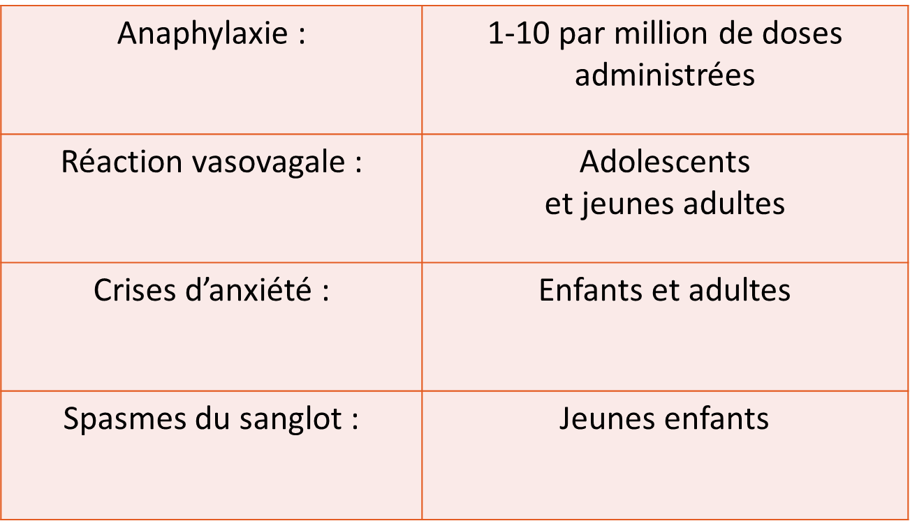
Réactions immédiates

Slide 59
Anaphylaxie
Réaction immédiate réversible avec un traitement (adrénaline)
Début soudain et progression rapide des symptômes
Au moins 2 systèmes atteints parmi les systèmes suivants :
  dermatologique (ex. : urticaire, angio-oedème)
  circulatoire (ex. : tachycardie, hypotension)
  respiratoire (ex. : toux, difficulté à respirer)
  digestif (ex. : douleur abdominale, vomissement)
Notes:
Réaction immédiate : dans les 30 minutes après la vaccination, parfois dans les secondes ou les minutes. Surveillance 15 minutes après vaccination.
2 systèmes atteints :
Dermatologique : urticaire généralisée avec prurit chez plus de 90 % des cas d’anaphylaxie.
Circulatoire : tachycardie, hypotension.
Respiratoire : œdème (enrouement, difficulté à avaler), bronchospasme.
Digestif : vomissements, diarrhée, douleur abdominale.
Voir le chapitre sur les urgences pour connaître la conduite à tenir en cas d’anaphylaxie qui peut se résumer par double A (AA) : ADRÉNALINE ET AMBULANCE.
Réaction allergique grave et précoce qui suit l’exposition à une substance étrangère et qui peut être fatale dans certains cas. L’anaphylaxie est classifiée comme hypersensibilité de type I. Voir Manifestations cliniques après la vaccination, Types de manifestations cliniques possibles, Réactions d’hypersensibilité (ou réactions allergiques)
Caractéristiques de l’anaphylaxie :
•début soudain
•progression rapide des signes et symptômes
•atteinte d’au moins 2 systèmes : ◦dermatologique (cutanéo‑muqueux) : urticaire, érythème, angio‑œdème progressif, localisé (visage, bouche) ou généralisé, prurit généralisé avec rash, rougeur et démangeaison des yeux
◦circulatoire : tachycardie, hypotension allant jusqu’au choc, perte de conscience
◦respiratoire : œdème des voies respiratoires supérieures (enrouement ou difficulté à avaler), toux persistante, bronchospasme, stridor, voix rauque, détresse respiratoire avec tachypnée, tirage, cyanose
◦digestif : vomissements, diarrhée, douleur abdominale
Toujours demander à la personne si elle a des antécédents de réaction allergique, vérifier l’histoire clinique, lui demander le nom du produit et prendre la décision appropriée

Slide 60

Devez-vous signaler ?
2 nov., AM :
2 nov., soirée :
3 nov., AM :
13 nov.
Homme, 69 ans, reçoit vaccin contre la grippe
Rougeur oculaire et toux
Rhinorrhée, mal de gorge,
expectorations
Symptômes disparus
Notes:
Non, même si en soirée, on pouvait penser à un SOR, l’évolution des symptômes, leur nature et leur durée, font penser à une infection des voies respiratoires supérieures (IVRS).

Slide 61
Devez-vous signaler ?
2 nov., AM :
2 nov., soirée :
13 nov. :
Homme, 69 ans, reçoit vaccin contre la grippe
Urticaire généralisée. Consultation à l’urgence où des corticostéroïdes et du Benadryl sont administrés.
Urticaire disparue
Notes:
Oui, réaction importante compatible avec une réaction allergique (délai moins de 24 heures). Référence à un allergologue.
Urticaire
Fréquente dans l’anaphylaxie (≈ 90% cas)
Conduite varie selon délai entre la vaccination et le début de l’urticaire
< 4 h : référer à allergologue
4 à 24 h : référer à allergologue, si possible
> 24 h : poursuivre vaccination

Slide 62
Gestion des vaccins

Slide 63
Normes provinciales de gestion des vaccins
Mise à jour de la circulaire sur la politique de gestion des vaccins du PQI (réf. PIQ 5.1)
Nouvelle édition du Guide des normes et pratiques de gestion des vaccins (réf. PIQ 5.1)
http://publications.msss.gouv.qc.ca/msss/document-001018/
Notes:
PQI: Programme québécois d’immunisation
Adresse électronique de ces deux documents PIQ section 5.1

Slide 64
Maintien de la chaîne de froid
Conservation des produits entre 2 et 8 °C
Un bris de la chaîne de froid :
  peut entraîner une perte d’efficacité
  ne peut pas entraîner d’autre danger qu’une perte d’efficacité!
Désigner /
connaître la personne responsable

Slide 65
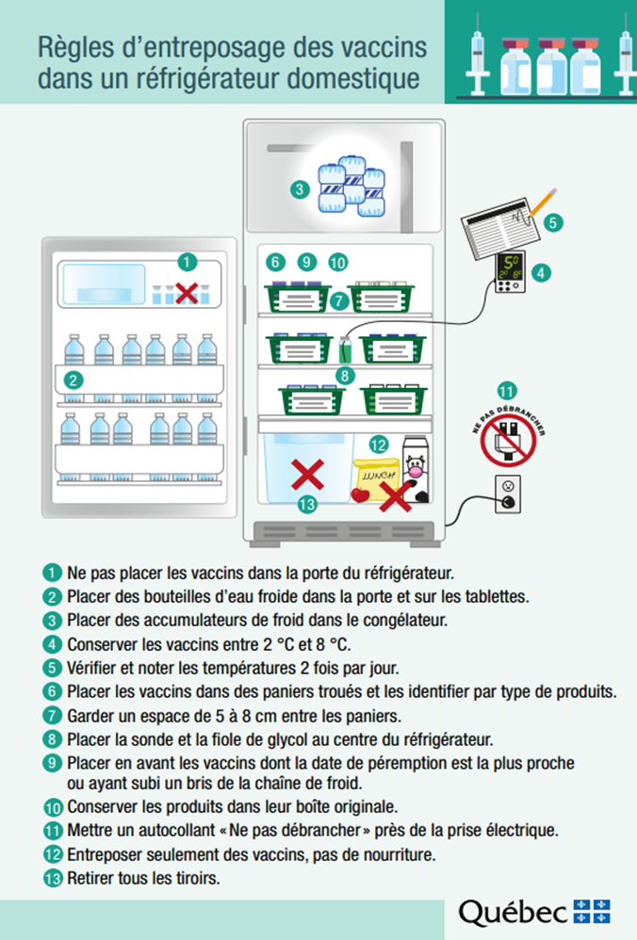
Source : guide de normes et pratiques de gestion des vaccins, MSSS 2015

Slide 66
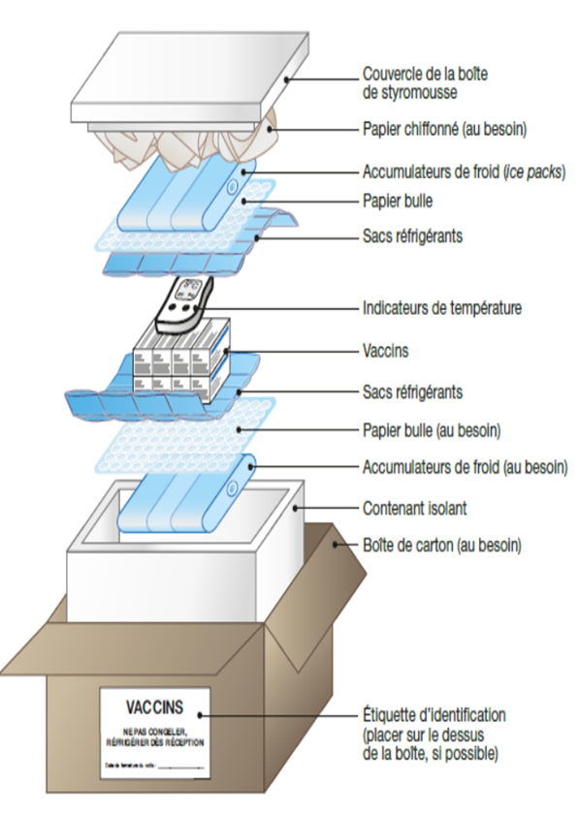
Emballage des produits
Lors d’une séance de vaccination à l’extérieur de l’établissement, utiliser la même procédure que pour l’emballage régulier des vaccins
Utiliser un dispositif de surveillance de la température à l’intérieur du contenant isolant. Si pas de dispositif disponible, prétester votre matériel avant les séances afin d’assurer le maintien de la to entre 2 et 8o C.
Emballer uniquement la quantité requise pour la séance de vaccination externe
Prévoir des sacs réfrigérants et des accumulateurs de froid (ice packs) additionnels
Replacer immédiatement les produits dans le réfrigérateur  dès le retour
Source : guide de normes et pratiques de gestion des vaccins, MSSS 2015

Slide 67
Lors d’une clinique de vaccination
Conserver entre 2 et 8 °C dans un sac isolant muni d’accumulateurs de froid
Protéger les vaccins de la lumière
Ne pas préparer de seringues à l’avance
Notes:
Laisser l’accumulateur de froid à la température de la pièce de 15 à 30 minutes avant la séance de vaccination
Laisser les vaccins dans leur boîte ou les recouvrir d’un chiffon.
Il n’y a pas de donnée sur la stabilité des produits dans différents types de seringues.
De plus, il y a des risques de contamination, d’erreur d’administration et de perte de vaccin.
Si la clinique de vaccination dure toute la journée, penser à changer les accumulateurs de froid entre l’avant-midi et l’après-midi.

Slide 68
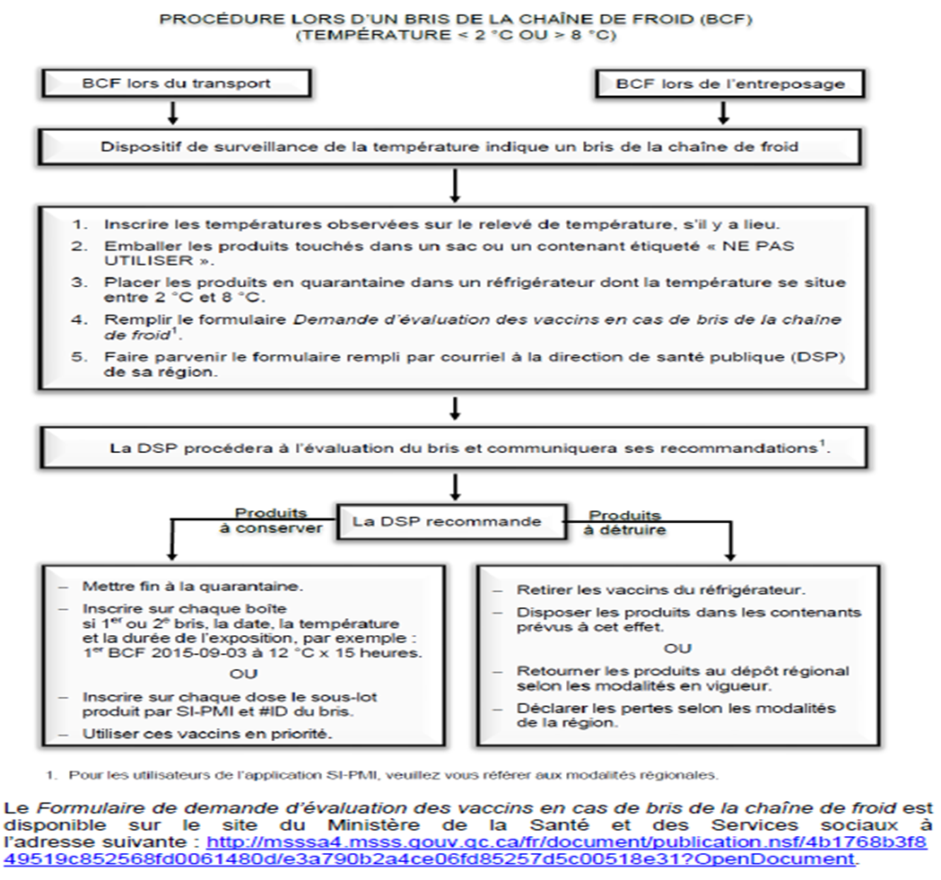
PIQ section 5.1.5
Notes:
Points à retenir
Mettre en place une procédure et la faire connaître à toutes les personnes pouvant être impliquées dans la manipulation et la conservation des vaccins.
Prévoir une unité d’entreposage, par exemple un autre réfrigérateur contrôlé, une glacière avec des accumulateurs de froid congelés en réserve et du matériel d’emballage, en cas de bris du réfrigérateur principal.
Lors d’un bris de la chaîne de froid, aviser la personne responsable selon votre procédure
Très important: l’alarme sonne: qui est responsable de faire le suivi?

Slide 69
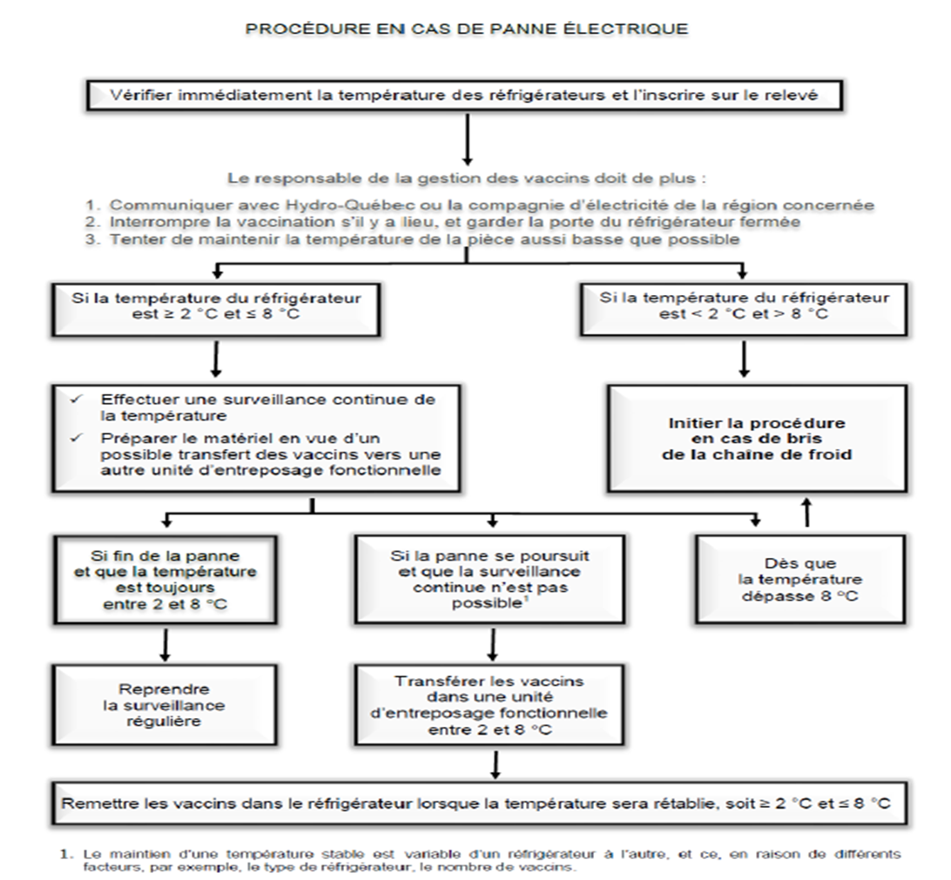
PIQ section 5.1.5

Slide 71
Mise en situation
Vous vaccinez contre la grippe un adolescent de 16 ans entre 2 traitements de chimiothérapie.
Quelle est votre conduite?
Notes:
Aujourd’hui : vaccin contre l’influenza et vaccin conjugué contre le pneumocoque (si possible). Si impossible, référer pour commencer la vaccination contre le pneumocoque le plus rapidement possible.
8 semaines après avoir reçu le vaccin conjugué contre le pneumocoque: administrer le vaccin polysaccharidique contre le pneumocoque.

Slide 72
Mise en situation
Vous vaccinez contre la grippe un enfant en bonne santé de 20 mois, récemment arrivé au Canada, qui n’a pas été vacciné contre le pneumocoque
Quelle est votre conduite?
Notes:
Aujourd’hui : vaccin contre l’influenza et vaccin conjugué contre le pneumocoque (si possible).
8 semaines plus tard : 2e dose du vaccin conjugué contre le pneumocoque (vaccination complétée).
Si n’avait jamais été vacciné contre l’influenza, donner une 2e dose de ce vaccin 4 semaines après la 1ère dose.

Slide 73
Mise en situation
Vous avez administré par erreur un vaccin contre l’influenza par voie SC plutôt que par voie IM tel que recommandé.
Que faites-vous?
Notes:
La dose n’a pas à être redonnée mais déclaration d’accident car plus de réactions locales à prévoir.

Slide 74
Mise en situation
Vous constatez que le thermomètre du réfrigérateur indique une température maximale de 13 °C.
Que faites-vous?
Notes:
Bris de la chaîne de froid.
1- Aviser la responsable en vaccination.
2- Étiqueter les produits NE PAS UTILISER.
3- Mettre les produits étiquetés en quarantaine au froid, entre 2 et 8 °C.
4- Remplir et télécopier à la DSP le formulaire prévu à cet effet

Slide 75
Mise en situation
Vous préparez votre clinique de vaccination à l’extérieur du local habituel (ex. : centre communautaire) et vous ne vous rappelez pas comment maintenir vos vaccins à la bonne température.
Où trouvez-vous l’information?
Notes:
PIQ, chapitre 5
Section 5.1.3 Transport et emballage des produits
Section 5.1.6 Conservation des vaccins lors d’une séance de vaccination à l’extérieur de l’établissement de santé.

Slide 76

Références
Site extranet de la direction de santé publique de la Montérégie :
http://extranet.santemonteregie.qc.ca/index.fr.html
Protocole d’immunisation du Québec :
www.msss.gouv.qc.ca/vaccination
Compétences en immunisation à l’intention des professionnels de la santé :
http://www.phac-aspc.gc.ca/im/pdf/ichp-cips-fra.pdf

